Slide 1
Мастер – класс по дисциплине Основы Безопасности Жизнедеятельности
Тема мастер - класса: Пожарная безопасность
Для студентов 1 курса
Автор: Дементьева Т.В.
Преподаватель
Основ безопасности жизнедеятельности
ГБПОУ ИО «БрПК»

Slide 2
Данный мастер – класс может быть применен в преподавании по программе учебной дисциплины «Основы безопасности жизнедеятельности» в разделе: Гражданская оборона и защита населения от чрезвычайных ситуаций по теме: Порядок действий при возникновении пожара, пользовании средствами пожаротушения.
Данный мастер – класс в игровой форме может быть проведен в любых общеобразовательных и профессиональных учреждениях

Slide 3
Цели и задачи
Образовательные:
Познакомить студентов со способами эвакуации людей при пожаре.
Развивающие:
- Формировать навыки поведения во время пожара, развивать представление о пожарной безопасности
Воспитательные:
- Способствовать формирование умений противостоять паническим настроениям, воспитывать ответственное отношение за личную безопасность и безопасность окружающих.

Slide 4
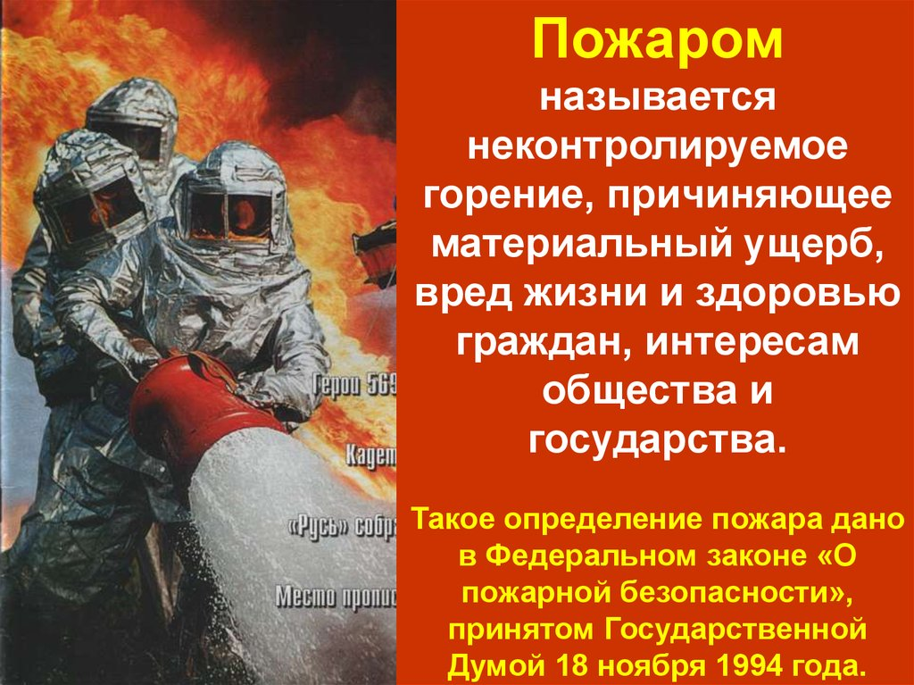
Ход мастер – класса
«Водой пожар тушат, а умом — предотвратят».

Slide 5
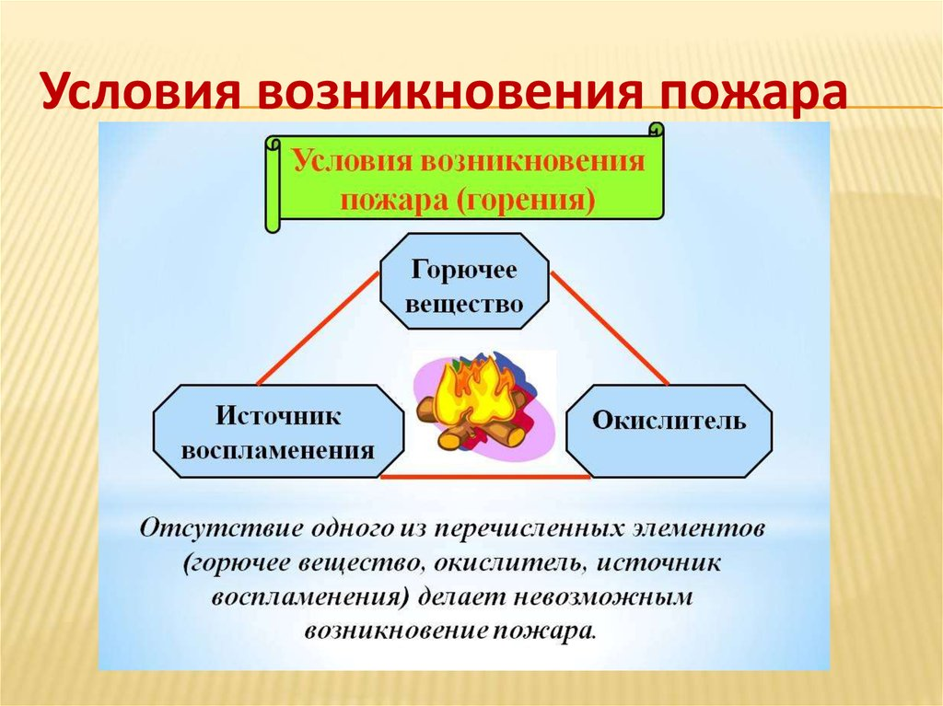
«Треугольник огня»

Slide 6
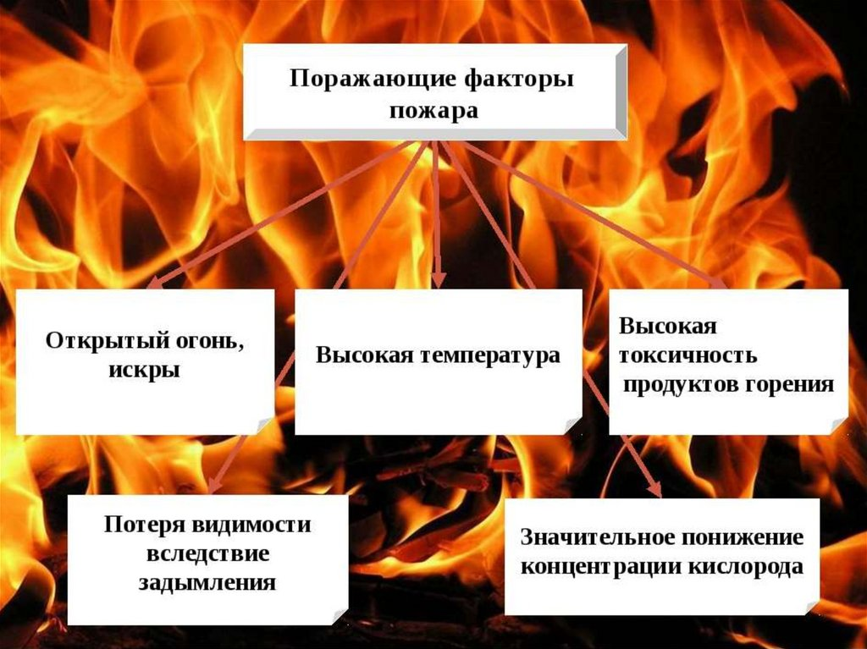
Опасные спутники огня

Slide 7
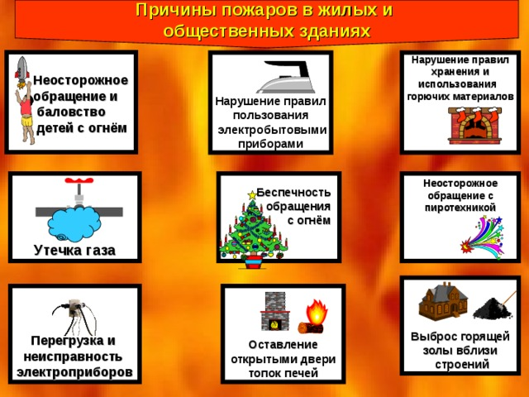
3.

Slide 8
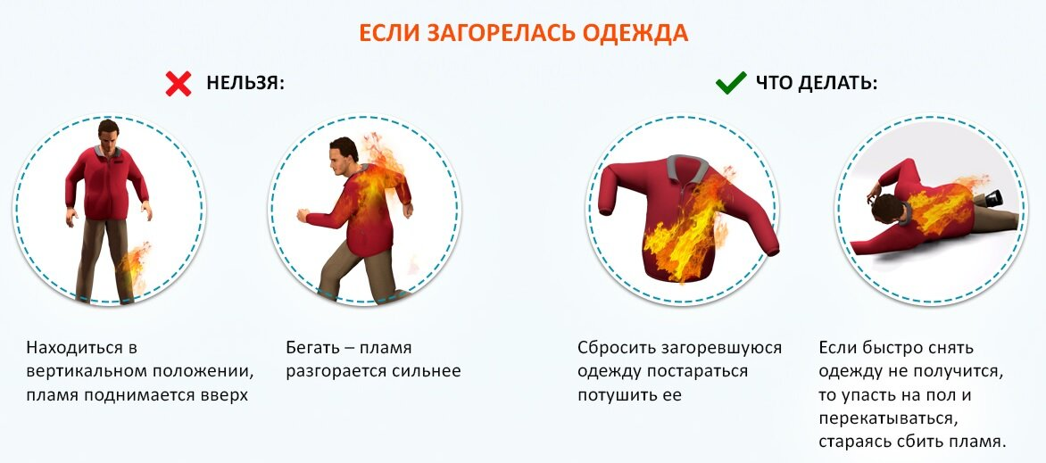
4. Алгоритм действий при:
ть

Slide 9
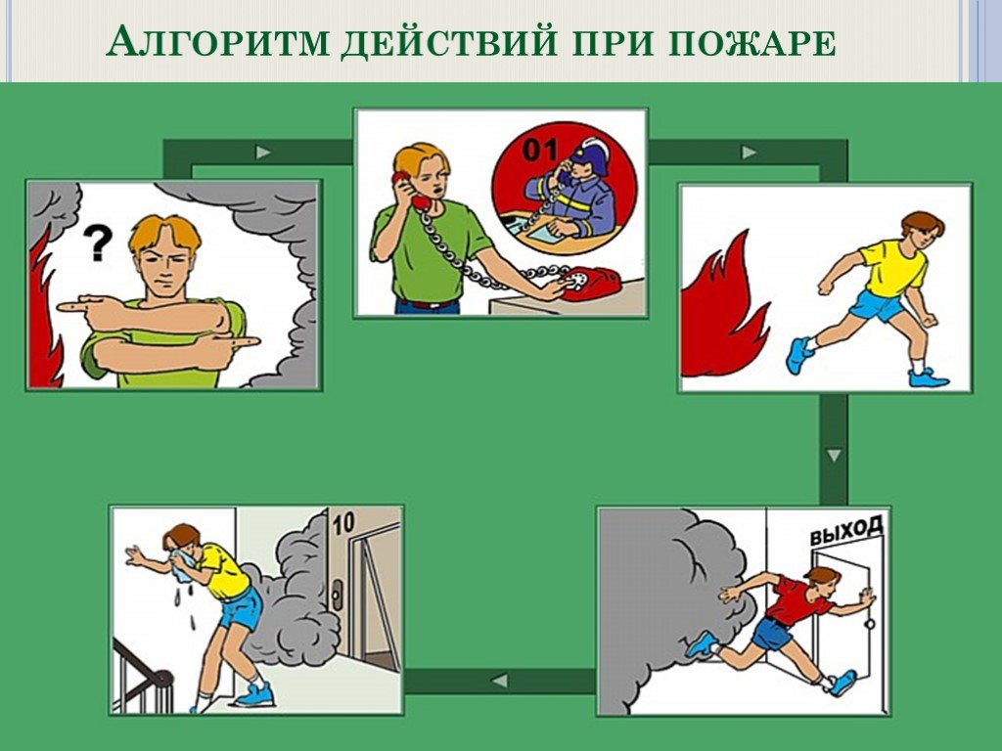

Slide 10
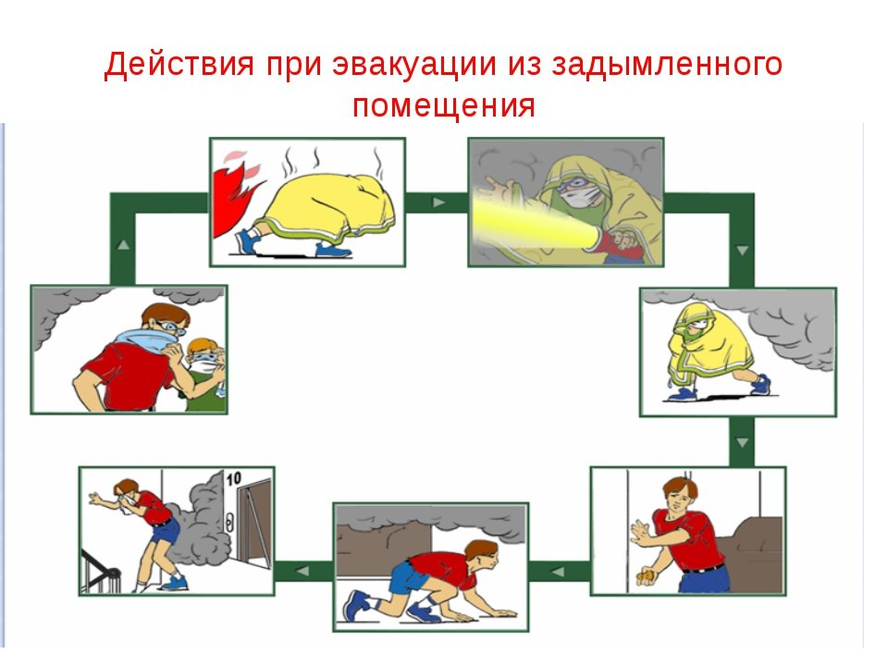

Slide 11
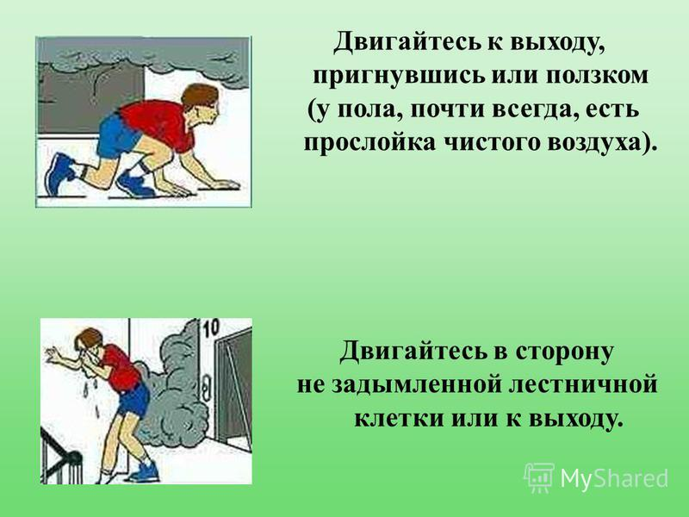

Slide 12
Как гласит мудрая китайская пословица
«Расскажи — и я забуду, Покажи — и я запомню.
Дай попробовать – и я пойму.»
Игра «Спасение»
Ход игры: Все участники игры должны встать в круг и взяться за руки. 3 человека выходят в центр комнаты, внимательно запоминают обстановку и где находится выход, затем надевают подготовленные противогазы с заклеенными стеклами.
Цель спасающихся: найти выход из задымленного помещения, спастись всем троим.
Цель пожарного инспектора: отметить плюсы и минусы спасающихся. После спасения дать рекомендации.
Задача помощников: создавать препятствия на пути спасающихся.

Slide 13
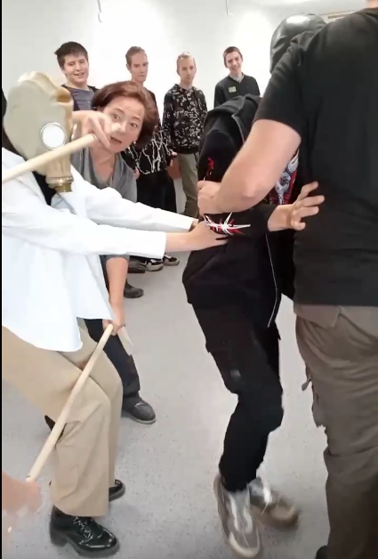
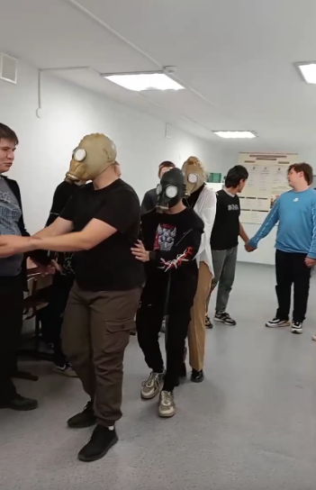

Slide 14
Анализ студентами:
самоанализ проделанной работы каждой группы «Что получилось?»
«Что вызвало затруднения?»
«Что нового узнал?»
«Что вызвало интерес?»
«Что требует дополнительной информации и размышления?»

Slide 15
Анализ урока преподавателем.
С огнем нужно быть предельно осторожным. Когда он используется в управляемой ситуации, он очень помогает в жизни, и многие процессы невозможны без него. Но в руках безответственных людей огонь становится очень опасным.

Slide 16
